Slide 1
Борьба русского народа с интервенцией. Конец Смутного времени
Первое ополчение. Россия на краю гибели
Второе ополчение. Освобождение Москвы
Земский собор 1613 года. Воцарение Михаила Романова
Последствия и уроки Смуты

Slide 2
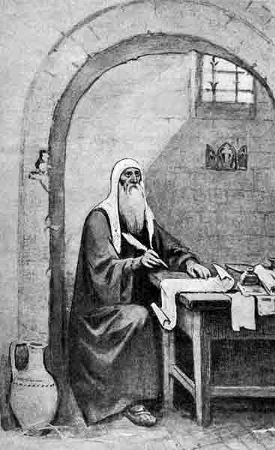
1610 г. – патриарх Гермоген призвал к борьбе против захватчиков

Slide 3
Первое народное (земское) ополчение — ополчение под руководством Прокопия Ляпунова, Ивана Заруцкого и князя Дмитрия Трубецкого.
Было создано в 1611 году в Рязани.

Slide 4
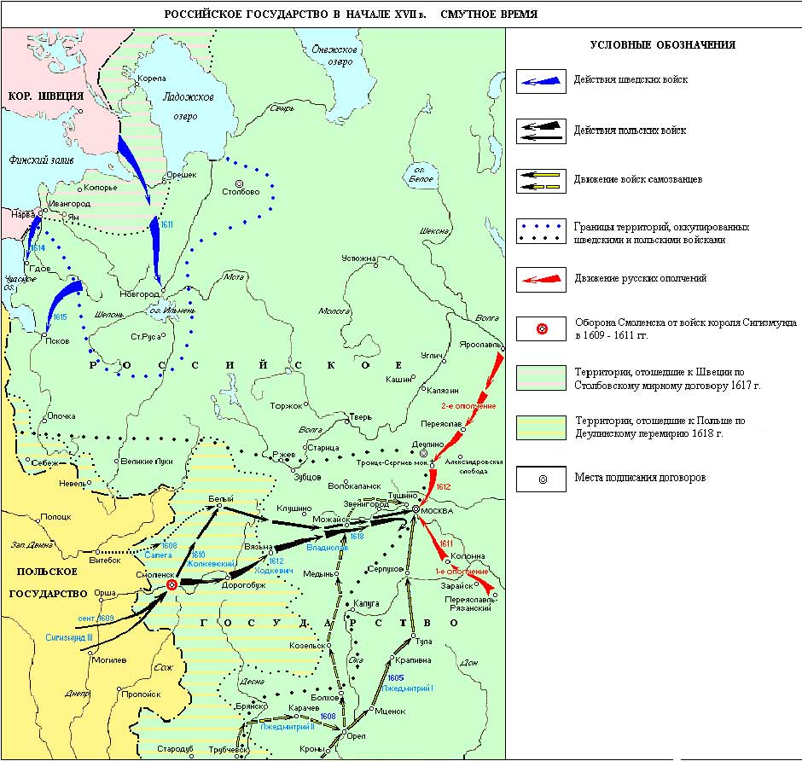

Slide 5
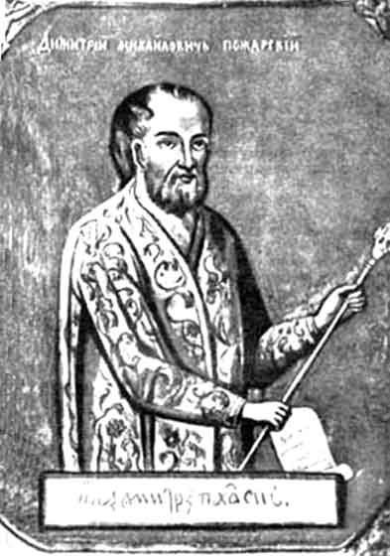
Пожарский, Дмитрий Михайлович (1578—1642) — государственный и военный деятель.
Принадлежал к обедневшему княжескому роду, потомки которого превратились в рядовых вотчинников, носивших фамилию по своей вотчине Пожар. После смерти отца семья переехала в Москву, где в 1593 году Пожарский поступил на службу. В 1598 году он носил звание «стряпчего с платьем», а в 1602 году был пожалован Борисом Годуновым в стольники.

Slide 6
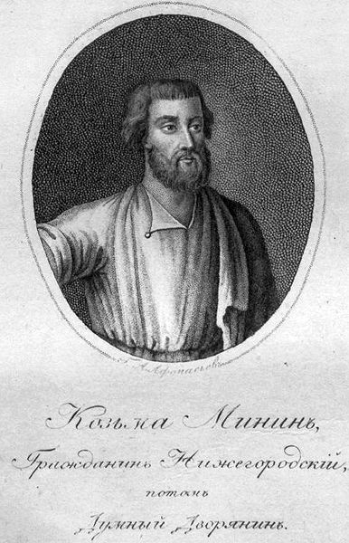
Минин Кузьма Захарьевич, по прозванью Сухорук – один из «освободителей отечества» от поляков в 1612 г. Биография его до его выступления в 1611 г. неизвестна. Посадский человек Нижнего Новгорода, по-видимому, среднего достатка, торговавший мясом

Slide 7
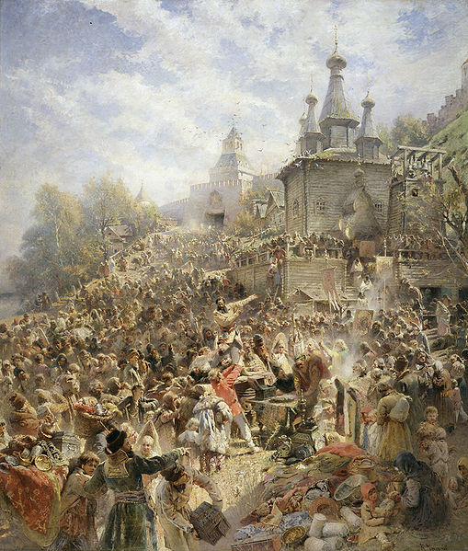
Маковский К. Е. «Воззвание Минина»

Slide 8
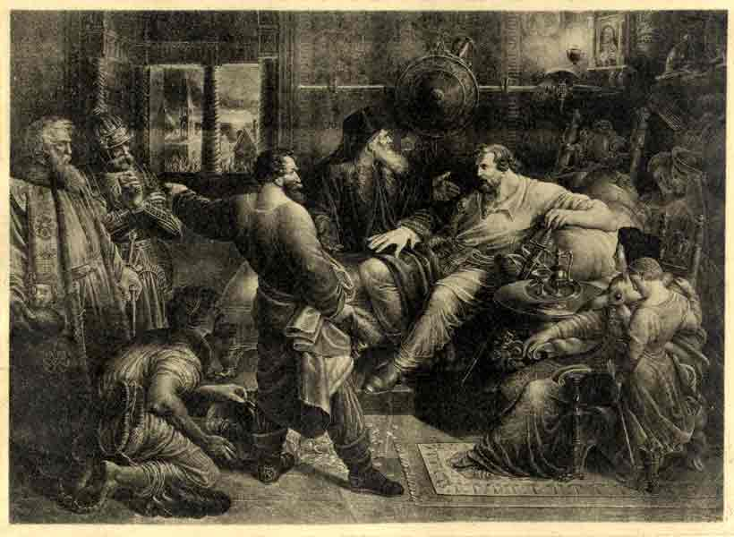
Призвание князя Пожарского. Литография Г. Щедровского. 1833

Slide 10
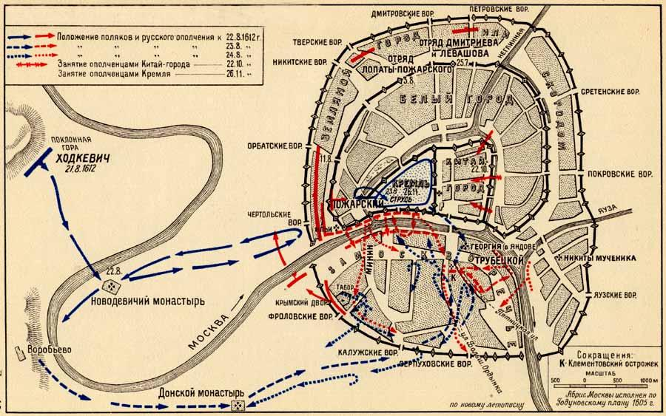
22 октября поляки были выбиты из Китай-города, а 26 октября 1612 года польский гарнизон капитулировал.

Slide 11
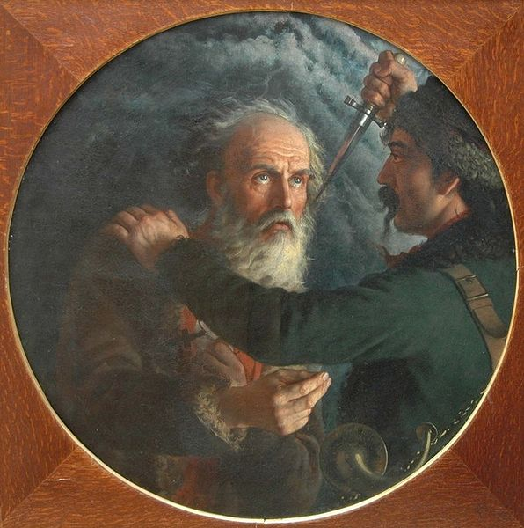
М.И.Скотти «Подвиг Ивана Сусанина» (1851)

